Slide 1
第一讲 科学究竟是什么
刘永谋
liuyongmou@ruc.edu.cn

Slide 2
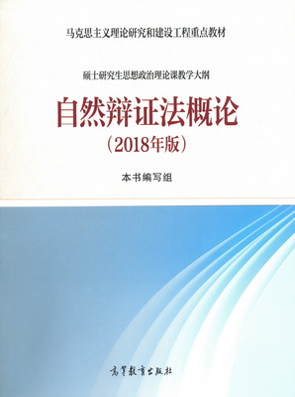
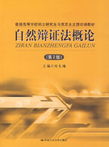
参考书
刘大椿主编：自然辩证法概论，2版，中国人民大学出版社，2008。

Slide 3
关键点
1、科学知识是现代就有的吗？
2、中国古代有没有科学知识？
3、研究自然界的学问就是科学知识吗？
4、有实验、数学的学问就是科学知识吗？
5、正确的就是科学吗？

Slide 4
中医问题
现代科学知识是研究自然界、以实验和数学为基础的、在实践中起作用的知识 ？
中医知识是科学吗？

Slide 5
二、关于科学知识的经典观点

Slide 6
词源学
拉丁文scientia和scire
古希腊语epistémé
德语Wissenchaft
“格致”
“科学”
西周
康有为

Slide 7
经典观点*
所谓经典观点，是指以“维也纳学派”为代表的逻辑实证主义的立场。这种立场影响深远，今天大多数人持有这种观点。这个观点的核心是可检验性，即科学知识是可以检验的。

Slide 8
1、可检验性*
科学结论是个别的、具体的命题，可以在可控条件下重复接受检验。
它意味着科学实验是最基本的科学实践活动，实验方法是科学的标志，是最重要的科学方法。
它为科学假说提供了一个基本的方法论原理，不论提出假说还是鉴别假说都应当遵循这个原理。
它是科学发现获得社会承认的基本条件，在这里表现为实验结果必须可以重复再现。
因此，与可检验性相连，观察尤其是实验对于科学知识是非常重要的，是筛选科学知识最重要的法官。

Slide 9
2、具体性*
科学对世界进行分门别类的研究，其对象是具体的、特殊的物质运动，一般只提出和解决现实对象的有限问题。

Slide 10
3、经验性*
科学以经验为出发点和归宿，来源于经验，终结于经验。科学不依靠玄想，而是来源经验即从观察、实验中提出问题，以经验为判据即用观察、实验来检验。

Slide 11
4、精确性*
科学的结论要求系统而清晰，彼此联系，不矛盾，通常都能用公式、数据、图表来表示，其误差限制在一定的范围内。这实际上是科学知识的形式要求，要运用数学，逻辑严密。

Slide 12
二、对经典的批判

Slide 13
1、能否证实？
经验证实原则：只有能经验验证的命题才是有意义的，才是科学命题，否则就不是科学研究的范围。

Slide 14
2、渡鸦悖论说明什么？

Slide 15
3、能否证伪？
经验证伪原则：只有可能被证伪的命题才是科学命题。
科学标准是历史的，不同时期、不同的范围、不同的学科有不同标准 。

Slide 16
4、科学事实可以作为法官吗？
事实1与事实2
有没有纯粹客观的科学事实？

Slide 17
“观察渗透理论”*
任何科学事实都是在一定的科学理论的指导下获得的，不存在独立于所有科学理论的科学事实。

Slide 18
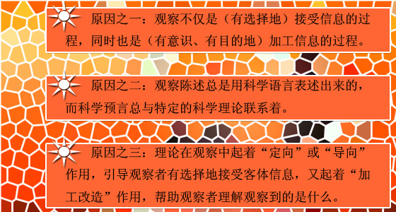

Slide 19
5、有没有判决性实验？
判决性实验是指如果对同一研究对象，存在两个对立的理论H1和H2，并分别推断出互不相容的结论C1和C2，而且可以通过一个实验进行检验，其检验结果符合C1（或C2），不符合C2（或C1），那就可以认为这个实验肯定了H1（或H2），否定了H2（或H1），该实验就是关于理论H1和H2之间的判决性实验。借助判决性实验进行的科学理论检验就是判决性检验。

Slide 20
四、关于科学知识的结论
1、科学知识的标准是个极其复杂的问题。
2、科学知识并非准确无误的真理。
3、虽然如此，自然科学知识仍然是目前人类获知的形式上最严密的知识。

Slide 21
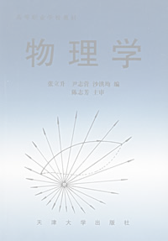

五、科学、技术的多维形相
科学是一种知识
科学是一种活动
科学是一种社会建制

Slide 22
谢谢！

